Slide 1

Глава 9. Алгоритмические цифровые подсистемы
Верификация алгоритмов

Slide 2

Содержание
Глава 9. Алгоритмические цифровые подсистемы
Содержание
Введение
Шаг 1. Верификация алгоритма
Шаг 2. Разработка тестбенчей
Шаг 3. Верификация окончательной реализации
Передовые методы верификации
Шаг 4. Интеграция и проверка готовности проекта
Заключение

Slide 3

Введение
Глава 9. Алгоритмические цифровые подсистемы
Введение
Алгоритмические цифровые подсистемы встречаются в:
DSP;
устройствах беспроводной связи;
общих подсистемах передачи данных.
Современные SoC включают алгоритмические подсистемы вместе с процессорными ядрами и интерфейсными модулями.

Slide 4
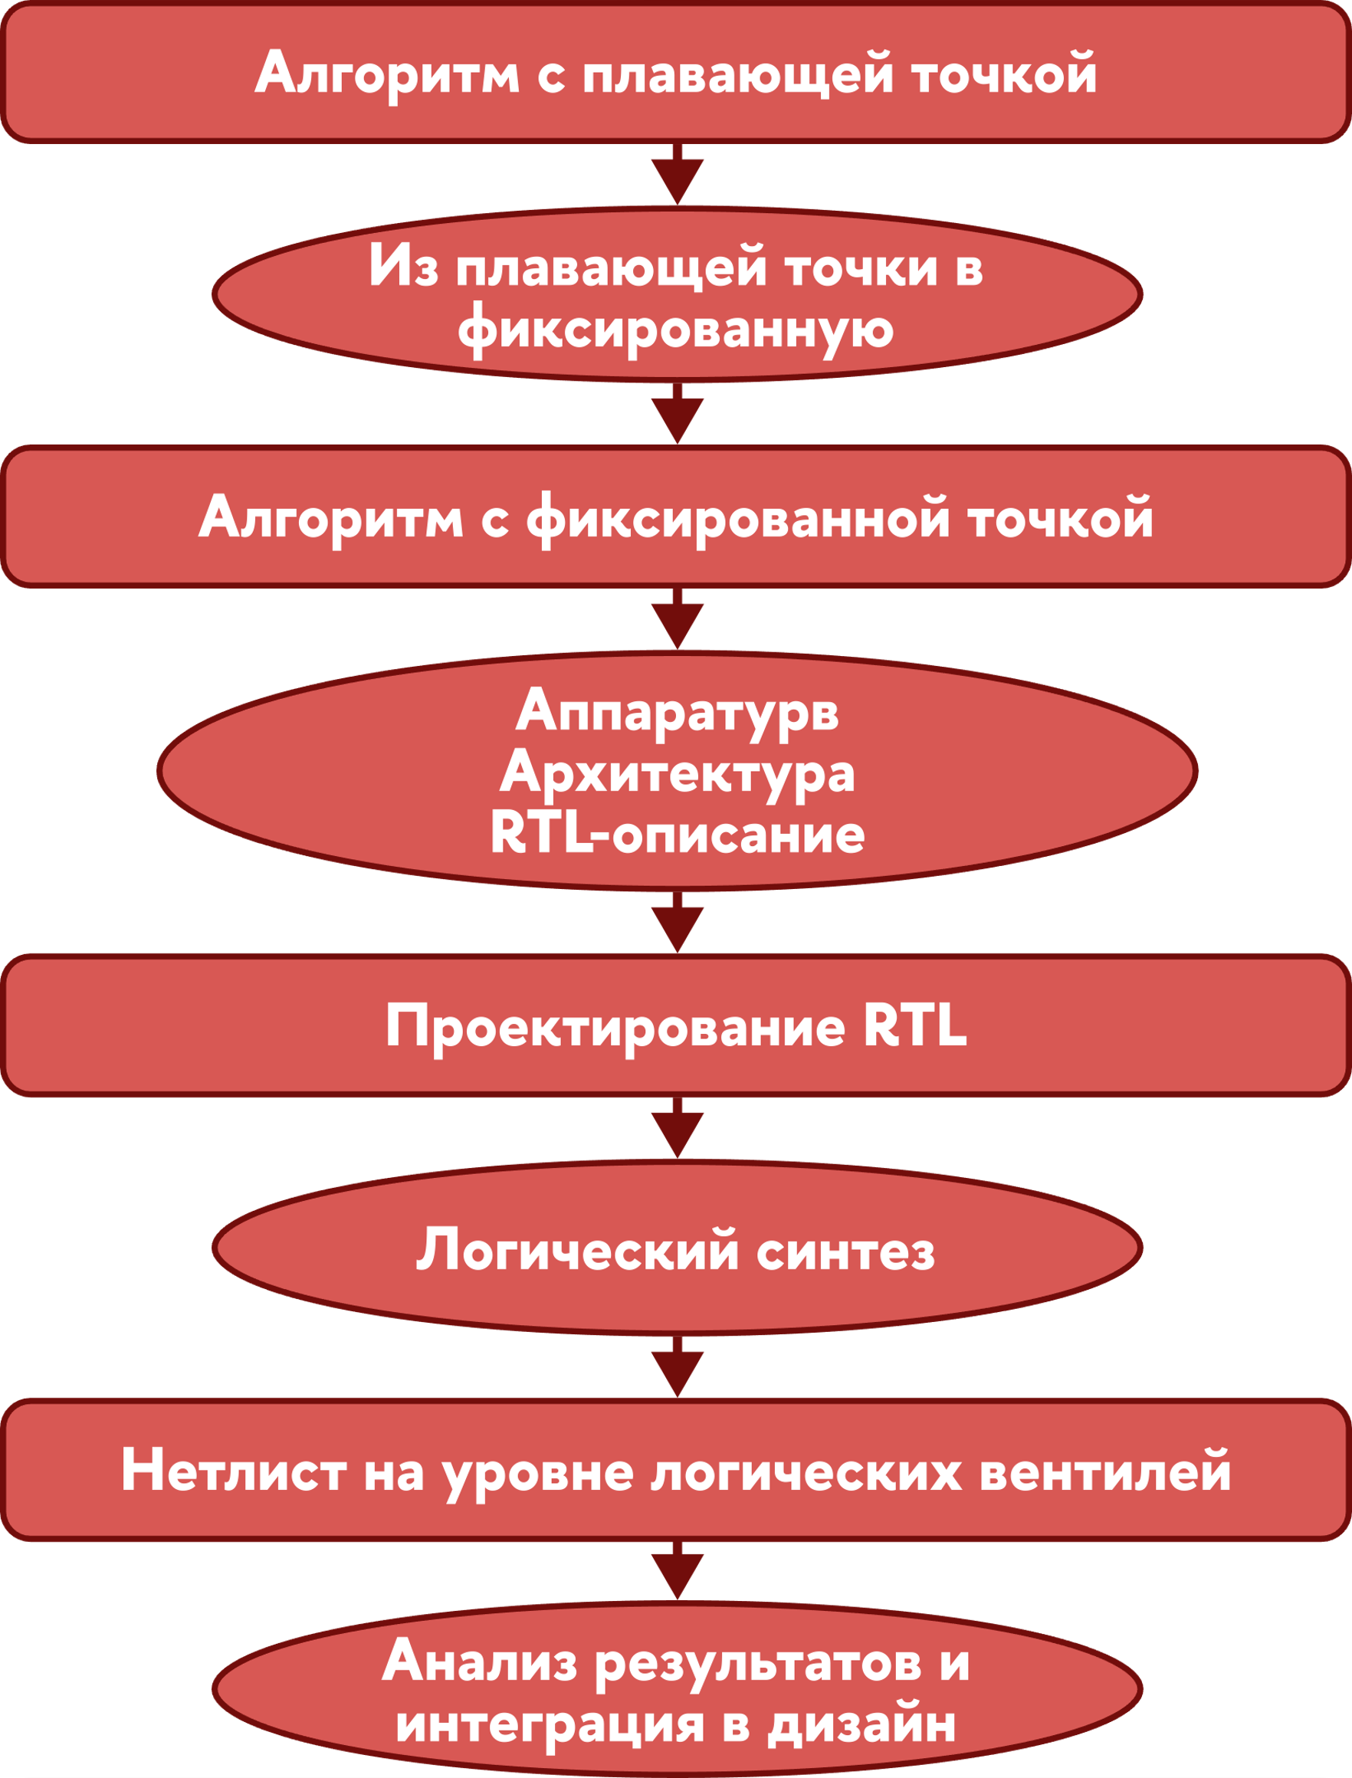
Процесс разработки алгоритмической подсистемы
Глава 9. Алгоритмические цифровые подсистемы
Введение
Разработка ведется по принципу «сверху вниз».
Использование UVM позволяет ускорить процесс верификации.
Верификацию можно разделить на 4 этапа:
Верификация алгоритма;
Разработка тестбенчей;
Верификация окончательной реализации;
Интеграция и проверка готовности проекта.

Slide 5
Шаг 1. Верификация алгоритма
Глава 9. Алгоритмические цифровые подсистемы
Шаг 1. Верификация алгоритма
Алгоритмы могут быть разработаны разными способами:
основываться на стандартах;
основываться на существующих алгоритмах;
разрабатываться с нуля.
FVP – идеальная среда для разработки и верификации алгоритмов, представляющая собой точную модель всей системы.
FVP позволяет уточнить архитектуру, разделить аналоговые и цифровые домены, поддерживая их совместную разработку и верификацию.
Алгоритмические подсистемы чаще всего используются в коммуникационных и мультимедийных дизайнах.

Slide 6
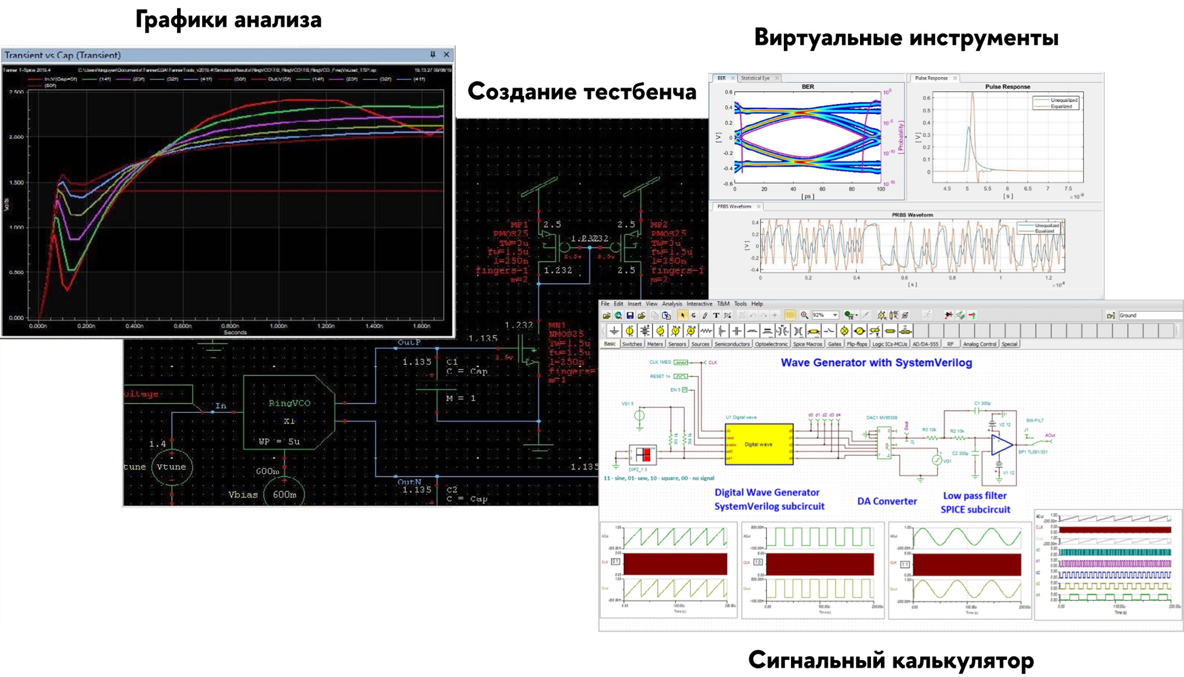
Шаг 2. Разработка тестбенчей
Глава 9. Алгоритмические цифровые подсистемы
Шаг 2. Разработка тестбенчей
Тестбенч проверяет точность алгоритма на каждом этапе разработки.
Специализированные инструменты являются основой среды тестбенча.
Верификация взаимодействия с каждой подсистемой в FVP перед интеграцией ускоряет окончательную интеграцию всей SoC.

Slide 7
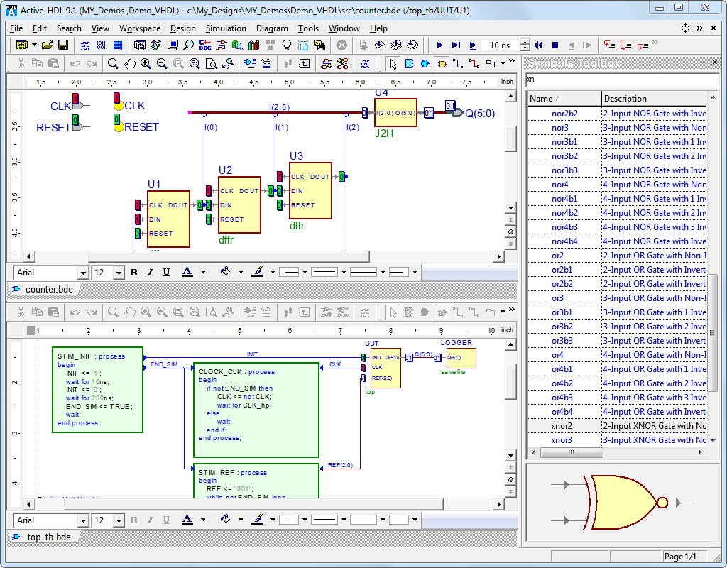
Шаг 3. Верификация окончательной реализации
Глава 9. Алгоритмические цифровые подсистемы
Шаг 3. Верификация окончательной реализации
Место для изображения, графика или диаграммы
Можно и поинты с перечислением
Алгоритм преобразуется в аппаратную реализацию с помощью HLS или вручную.
Верификация включает проверку корректности реализации алгоритма и его взаимодействия с другими подсистемами.
Для верификации используются стандартные среды HDL-моделирования и FVP.

Slide 8

Передовые методы верификации
Глава 9. Алгоритмические цифровые подсистемы
Шаг 3. Верификация окончательной реализации
На начальных этапах разработки алгоритмической подсистемы основное внимание уделяется:
алгоритмическому представлению;
представлению с фиксированной точкой.
На более поздних этапах применяются передовые методы:
утверждения;
покрытие;
ускорение.

Slide 9
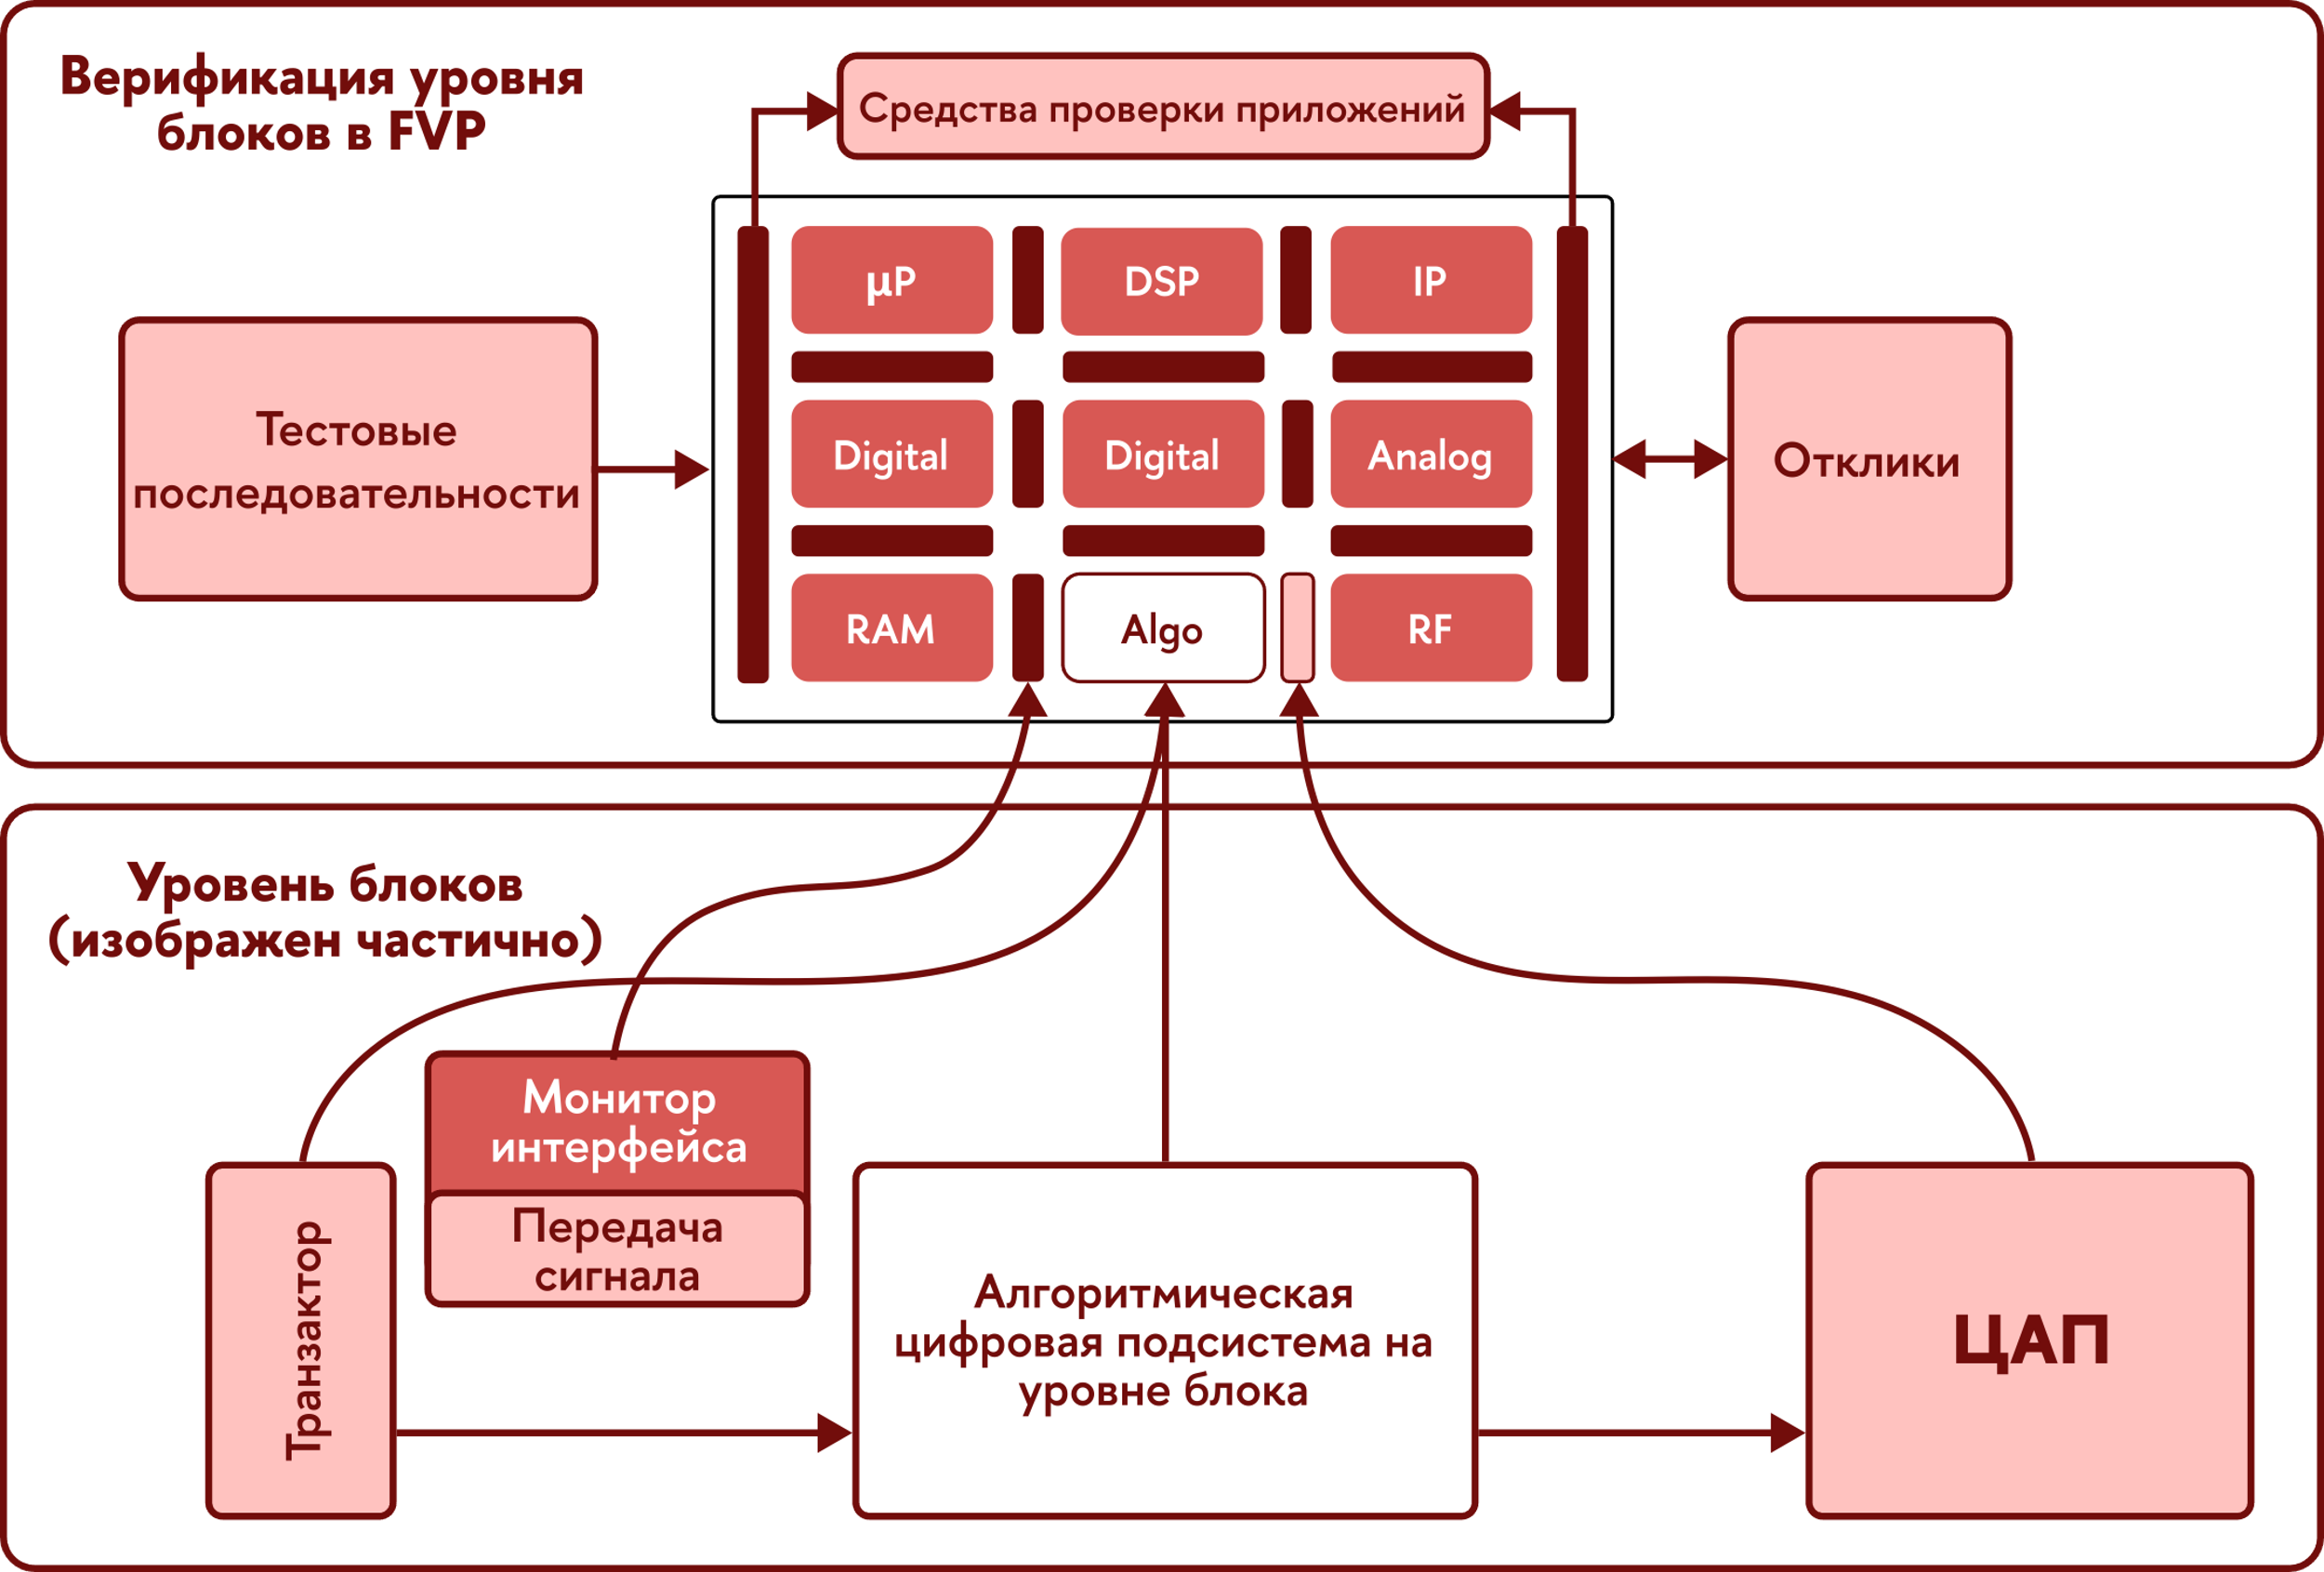
Шаг 4. Интеграция и проверка готовности проекта
Глава 9. Алгоритмические цифровые подсистемы
Шаг 4. Интеграция и проверка готовности проекта
Интеграция в конечную систему осуществляется с помощью FVP.
При проверка готовности модуля используются аппаратные ускорители и FPGA.

Slide 10
Заключение
Глава 9. Алгоритмические цифровые подсистемы
Заключение
Алгоритмические цифровые подсистемы играют ключевую роль в современных SoC.
Верификация и интеграция требуют использования передовых методов и инструментов.
FVP и UVM ускоряют процесс разработки и повышают качество конечного продукта.

Slide 11




